Slide 1
Динаміка фітомаси та вуглецю у Карачунівському лісовому масиві в умовах глобальних кліматичних викликів
Роботу виконав учень 9 класу
Криворізької загальноосвітньої школи I-III ступенів №123 Криворізької міської ради Дніпропетровської області
ЯНЧЕНКО МИРОСЛАВ ДМИТРОВИЧ
Керівник проекту: вчитель біології
Криворізької загальноосвітньої школи I-III ступенів №123 Криворізької міської ради Дніпропетровської області Шведун Ганна Григорівна

Slide 2
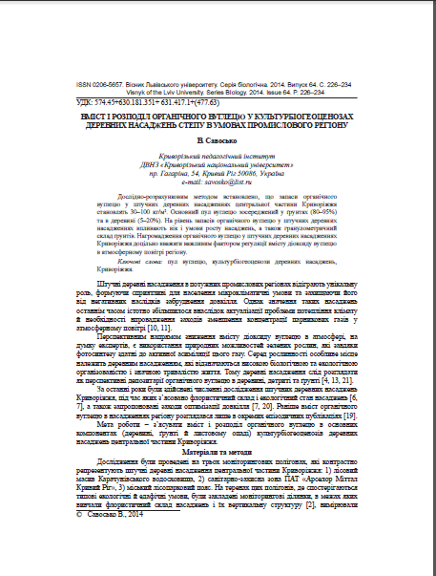
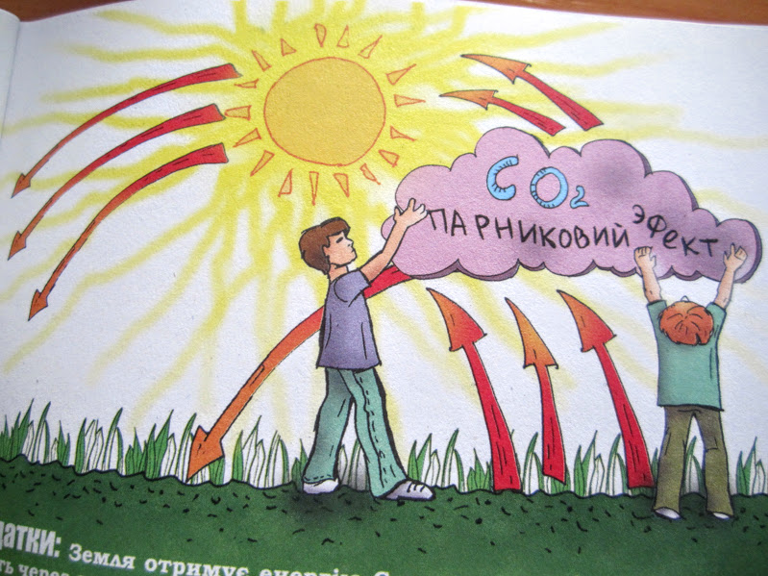
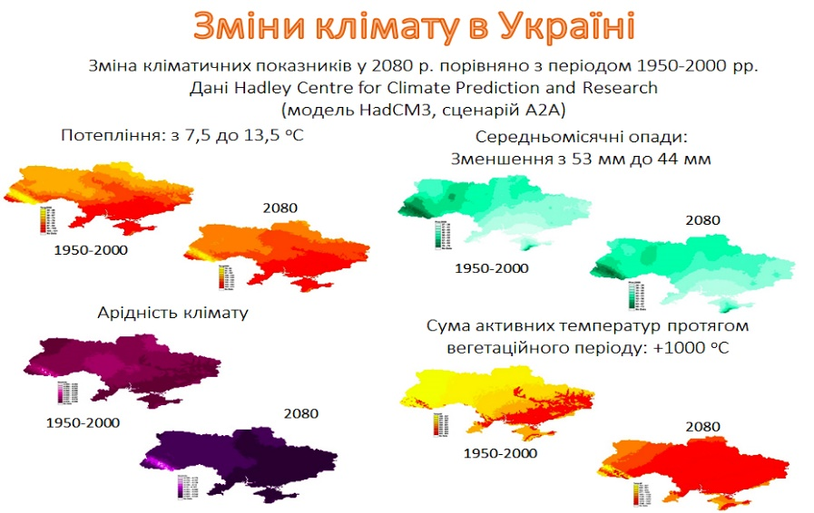
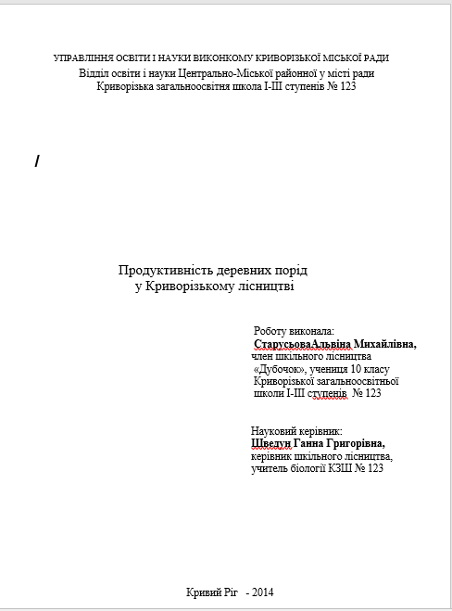
Клімат змінюється

Slide 3
Об’єктом дослідження стали біопродуктивність деревних порід Карачунівського лісового масиву та кліматичні параметри Криворіжжя протягом 2014 та 2019 років.
Предмет дослідження – закономірності динаміки біопродуктивності деревних насаджень у зв’язку зі змінами клімату.
Мета роботи: встановлення залежності продуктивності деревних порід Карачунівського лісового масиву від кліматичних чинників.
Гіпотеза: продуктивність на ділянках лісового масиву за 5 років змінилася і це залежить від кліматичних змін.
Новизна роботи полягає в оцінці впливу кліматичних чинників на продуктивність лісових насаджень та розробці заходів щодо зменшення цього впливу.

Slide 4
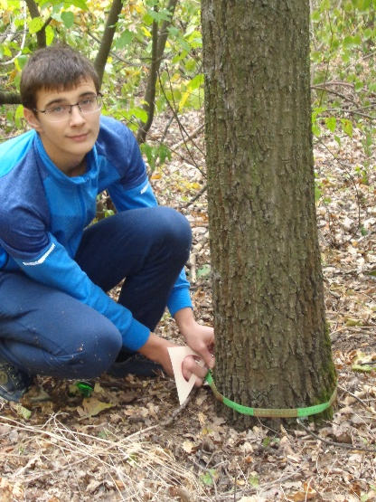
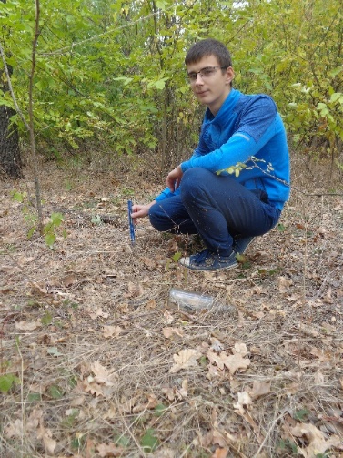
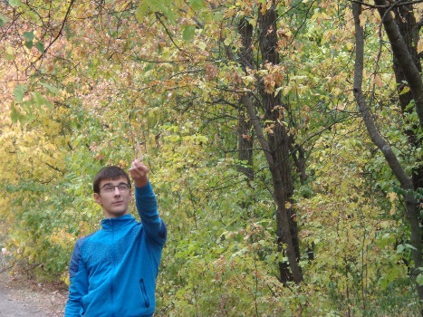
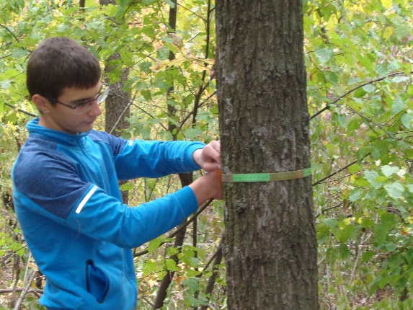
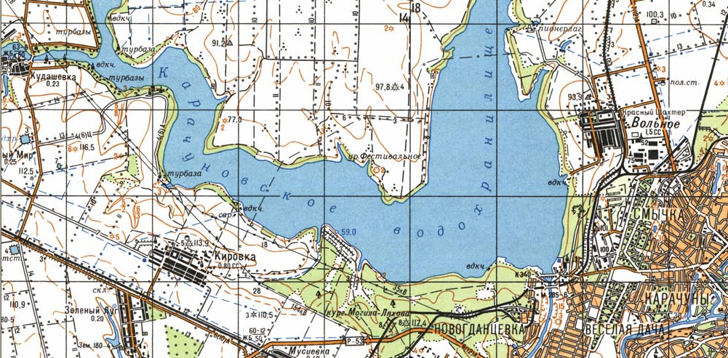
Методи дослідження
Фітоценотичні
Тимчасові пробні площі | Квартал | Виділення | Координати
1 | 80 | 18 | 47°89`98``N 33°26`39``E
2 | 68 | 25 | 47°90`60``N 33°25`84``E
3 | 81 | 21 | 47°53`47``N 38°14`28``E
4 | 70 | 30 | 47°54`03``N 33°16`26``E
5 | 71 | 31 | 47°54`08``N 33°16`27``E
Геоботанічні
2
1
4
3
5
1:100000

Slide 5
Екологічний стан едифікаторів фітоценозу
№ ТПП | Склад деревостану | Едифі- катори | Видова насиченість деревними породами | Розміщення домінант | Формула деревостану
1. | дуб звичайний, ясен звичайний | дуб, ясен | 2 | дф. | 6Яз4Дз
2. | дуб звичайний, ясен звичайний, акація біла | дуб | 3 | дф. | 9Дз1Яз+Акб
3. | дуб звичайний, клен зелений | дуб | 2 | дф. | 9Дз1Кз
4. | дуб звичайний, липа дрібнолиста | дуб | 2 | од. | 9Дз1Лд
5. | дуб звичайний | дуб | 1 | ггр. | 10Д

Slide 6
Екологічний стан едифікаторів фітоценозу
Середня висота
насаджень деревних порід, м
Середній діаметр
деревних рослин ТПП на висоті 1,3м, см

Slide 7
Біологічна продуктивність
Середні запаси
стовбурної деревних порід на ТПП
Продуктивність
(загальні запаси стовбурної деревини) майданчиків

Slide 8
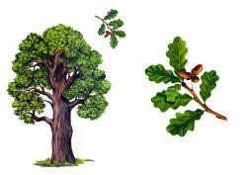
Депонований вуглець
Середня значення в Україні
6,6 кг/м²
Запаси депонованого вуглецю на ТПП
Дуб звичайний
на ТПП
25,3 кг/м²
Запаси депонованого вуглецю у різних деревних породах ТПП

Slide 9
Динаміка продуктивності деревних порід фітоценозу Карачунівського лісового масиву
Динаміка фітомаси та депонованого вуглецю
за моніторинговий період
Динаміка фітомаси та депонованого вуглецю
у різних деревних порід

Slide 10
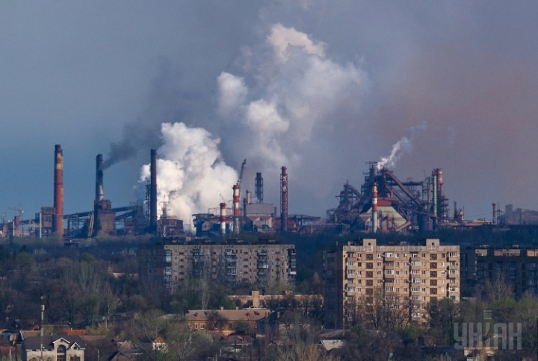

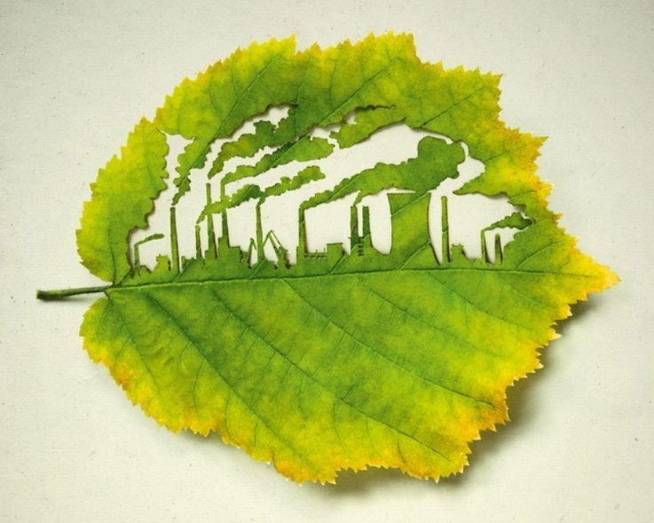
Динаміка вмісту вуглекислого газу
2014
2018
41,6%

Slide 11
Показники клімату за даними метеостанції WMO ID
Показники клімату | Роки
 | 2014 | 2019 | Середнє за 2014-2019 ( до 9.11.2019) рр
Середньорічна температура, t˚ | + 10,9 | +10,3 | +10,6
Мінімальне значення температури, t˚ | -22,7 | - 19,9 | -26,3
Максимальне значення температури, t˚ | +36,4 | +36,6 | + 37,2
Середньорічна кількість опадів, мм | 450 | 547 | 2796
Максимальна кількість опадів, мм | 33 | 34 | 47
Середньорічна хмарність, % | 40 | 40 | 40
Середнє значення висоти снігового покриву, см | 9,6 | 11,3 | 9,1
Максимальне значення висоти снігового покриву, см | 22 | 35 | 46

Slide 12
Висновки
1. Досліджувані тимчасові пробні площі мають подібні едафічні та екологічні характеристики із майданчиками, на яких дослідження проводилося у 2014 році.
2. Едифікаторами та домінантами у фітоценозі Карачунівського лісового масиву виступають дуб звичайний та ясен звичайний.
3. Загальні запаси стовбурної деревини переважають у дуба звичайного; найменша продуктивність проявляється у акації білої, що пояснюється незначною насиченістю ТПП цією породою.
4. Максимальні запаси депонованої фітомаси та вуглецю виявив дуб звичайний (6,4 кг/м2), що майже дорівнює середньому показнику по Україні і вдвічі більше показника, запропонованого FAO.
5. Виявлено, що протягом 2014–2019 рр. спостерігалася тенденція до зменшення середньорічної температури на 0,6°С, збільшення щорічної суми опадів на 97 мм, та зменшення відносної вологості повітря на 1%. Підвищилася висота снігового покриву в середньому на 3,1 см; незмінною залишилася хмарність.
6. Основним компонентом впливу на зміну клімату є вуглекислий газ, вміст якого у атмосфері Кривбасу від стаціонарних та пересувних джерел постійно коливається, а за досліджуваний період збільшився майже на 40%.
7. Встановлена динаміка у досліджуваних параметрах: фітомаса на тимчасових пробних площах протягом 5 років збільшилася у дубу звичайного на 0,058 т·га-1·рік-1 (9,5%), а у ясену звичайного на 0,044 т·га-1·рік-1 (4,7%); відповідно збільшилися і обсяги депонованого вуглецю.
8. Запас органічного вуглецю у штучному деревостані Карачунівського лісового масиву, незважаючи на умови степового клімату і забруднення довкілля, перебуває на рівні лісів помірної зони. Такі зміни залежать не лише від ростових процесів рослин внаслідок поглинання вуглецю; вважаємо, що на цей процес також вплинули і коливання кліматичних чинників.

Slide 13
Пропозиції
Підтримувати деревостан у помірно густому, життєздатному стані.
Обмежити антропогенний вплив на фітоценоз або врегулювати його.
Створити додаткові обсяги лісопосадок за рахунок освоєння еродованих земель на ярах, балках.
Збільшити продуктивність біомаси лісових насаджень за рахунок використання генетично поліпшеного посадочного матеріалу.
Підвищити ефективність захисту лісів від шкідників та хвороб, що приведе до збільшення приросту біомаси.

Slide 14
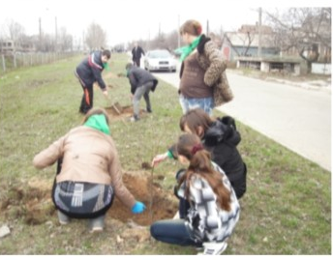
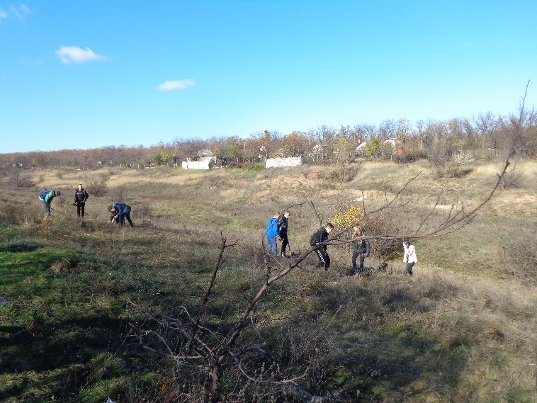
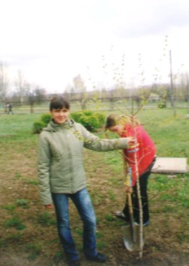
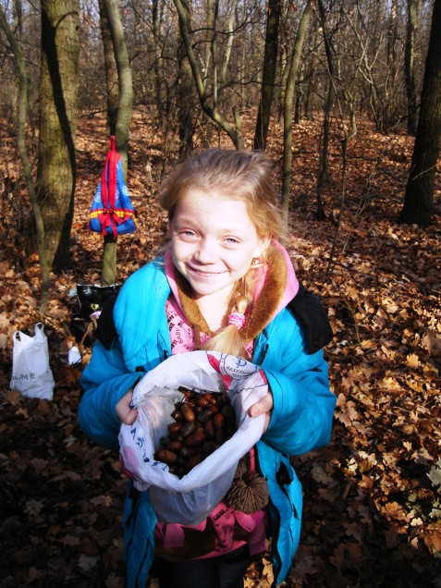
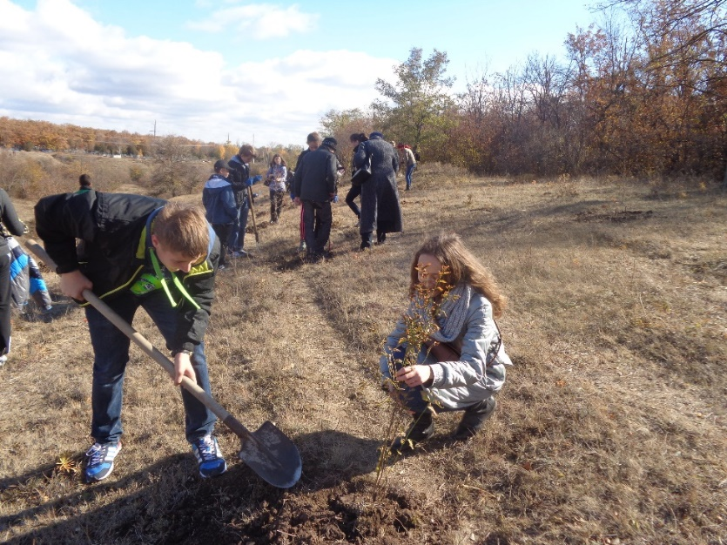
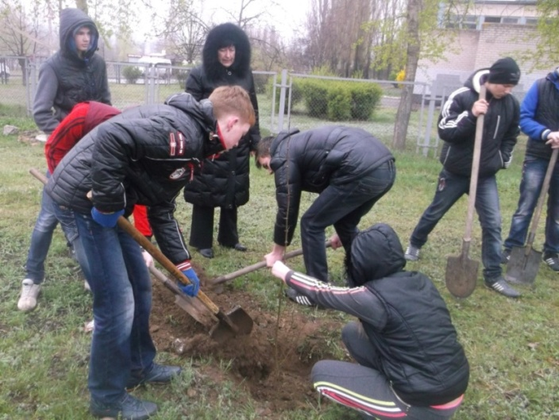
Учнівське лісництво «Дубочок»

